Slide 1
Ajankohtaista infektioiden torjunnasta
Alueellinen koulutus
Terhi Partanen, LT, infektiolääkäri OYS
9.10.2024

Slide 2
Respiratorisia infektioita paljon liikkeellä
Covid19-pandemian takia väestöllä ”heikko” immunologia normaaleja respiratorisia infektionaiheuttajia kohtaan
Hinkuyskä
Mykoplasma
Adenovirus
Covid19

Slide 3
Hinkuyskä
Bordetella pertussis-bakteerin aiheuttama ylähengitystieinfektio
Kaikenikäisillä, vaarallisin alle 6 kk-ikäisille ja puutteellisesti rokotetuille alle 1-vuotiaille
Tarttuu pisaratartuntana
Oireet alkavat 1-3 viikon kuluttua tartunnasta
Tavanomaisen flunssan oireita
Puuskittainen yskä alkaa 1-2 vk kuluttua oireiden alusta
Yölliset yskänkohtaukset
”Sadan päivän yskä”
Pikkuvauvoilla voi aiheuttaa hengitysvaikeutta

Slide 4
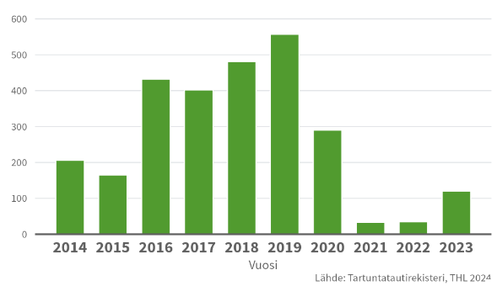
Hinkuyskätapaukset vuosittain 2014-2024
1830
2024 (30.9.2024 mennessä)

Slide 5
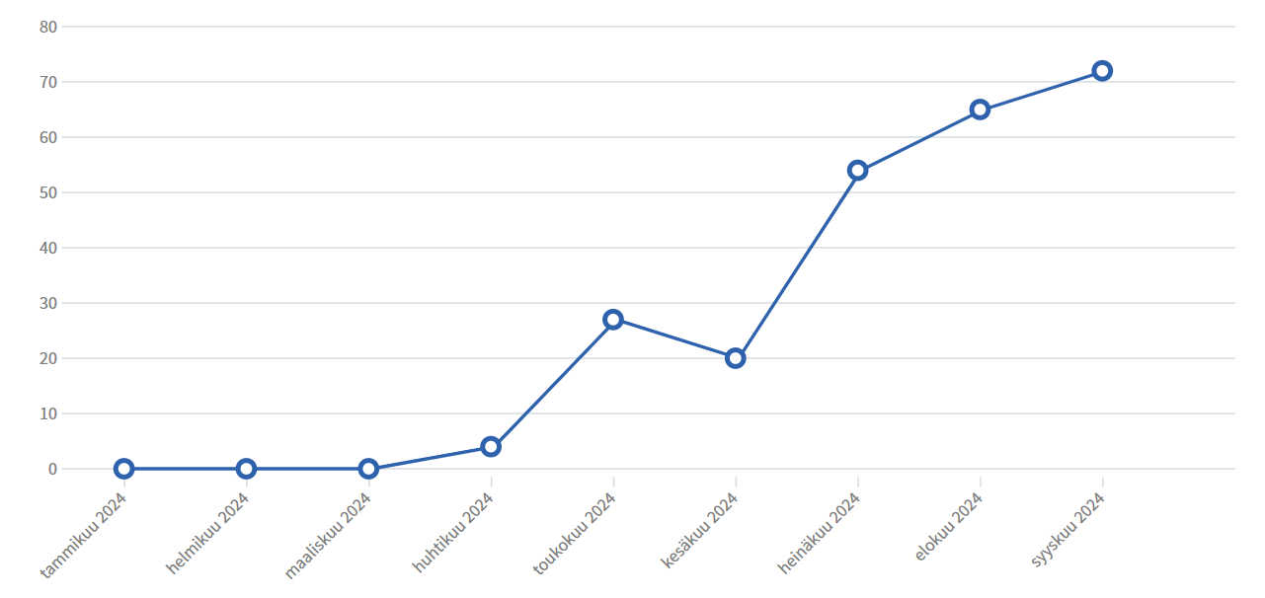
Hinkuyskätapaukset Pohteella 2024
(30.9.2024 mennessä)

Slide 6
Hinkuyskäjäljitys (oman alueen tartuntatautihoitaja arkena)
Jäljityksen tavoite suojata pieniä imeväisiä
Positiiviset haastatellaan:
Milloin oireilu alkanut (altistamisaika oireiden alusta ab-kuurin loppuun tai max 3 vk)
Keitä altistanut?
Perheenjäsenet
Koululuokka/päiväkotiryhmä
Sisäharrastusryhmä
Yökyläilyt yms. läheiset kontaktit
Muille altistuneille esim. Wilma-ryhmäviesti (jos oireita 1-3 vk sisällä altistumisesta, näytteisiin)
Seuraaville altistuneille annetaan ab-hoito:
Positiivisen perheelle/samassa taloudessa asuvalle
Altistuneille alle 6 kk ikäisille ja yli 36 rvk oleville

Slide 7
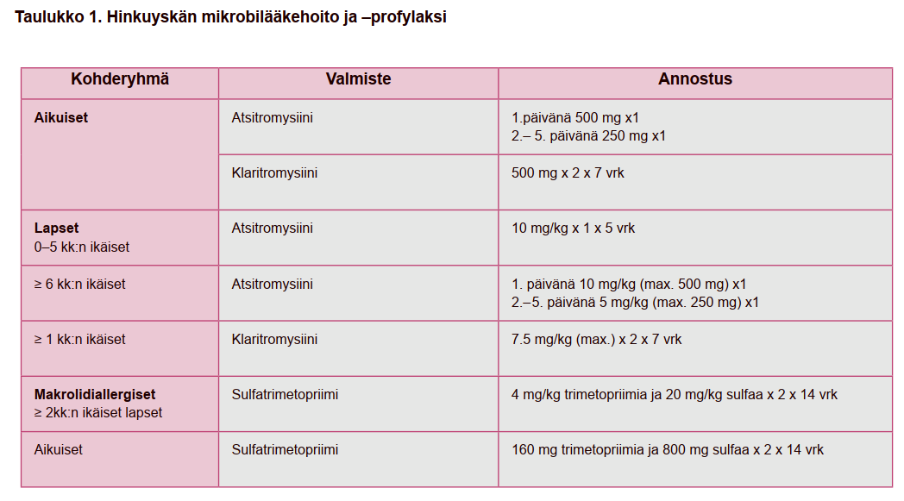

Slide 8
THL suosittaa hinkuyskärokotetta raskaana oleville 8/2024
Syynä tänä vuonna lisääntyneet tautitapaukset, jotka voivat olla vaarallisia imeväisille
Raskaana oleville dtap-tehosteet jo lähes kaikissa muissa EU/EEA-maissa
Suomessa suositus voimassa tällä erää tammikuun 2025 loppuun
Suositellaan annettavan rv 16-32, voidaan antaa myöhemminkin
-riippumatta siitä, milloin on saanut edellisen dT- tai dtap- rokotteen
Arvioidaan ottamista osaksi kansallista rokotusohjelmaa

Slide 9
Mykoplasma
Mycoplasma pneumoniae-bakteeri aiheuttaa lievän ja useimmiten itsestään paranevan ylähengitystieinfektion
Erityisesti lapsilla ja nuorilla aikuisilla
Voi aiheuttaa myös keuhkokuumetta
Tapauksia ympäri vuoden, eniten loppusyksystä

Slide 10
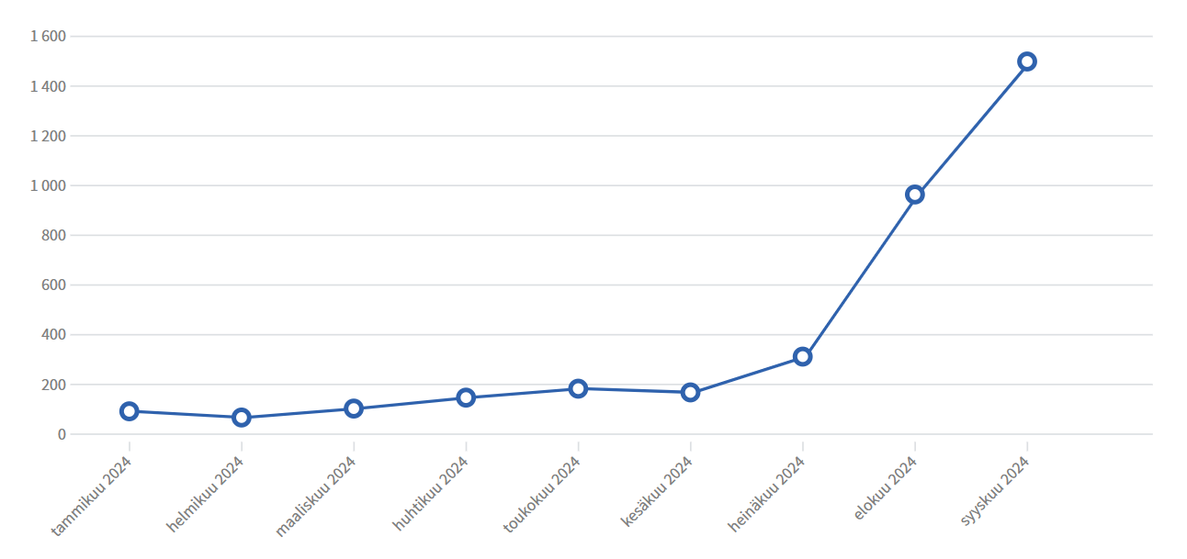
Mykoplasmatapaukset Suomessa 2024
Kesällä poikkeuksellisesti epidemia
(30.9.2024 mennessä)

Slide 11
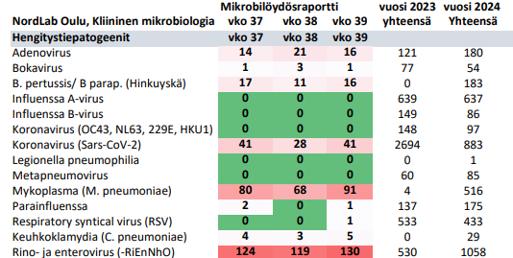
Mykoplasmatapaukset Pohteella 2024

Slide 12
Adenovirus
Tavanomainen ylempien hengitysteiden tulehdus, korkea kuume
Tonsilliitti, otiitti, keratokonjunktiviitti
Gastroenteriitti, virtsatietulehdus
Viruspneumonia (hoivalaitokset, armeija)
Hepatiitti (immunosupprimoidut)
Aseptinen meningiitti, enkefaliitti, enkefalomyeliitti
Trombopenia, vakavat laskimo- ja valtimotromboosit, vuodot

Slide 13
Syksyllä epidemia Kainuun prikaatissa
Alkuvuodesta epidemia Etelä-Suomen varuskunnissa

Slide 14
Adenovirus vuonna 2024
Pääosin serotyyppiä 7 (7d)
Kesään mennessä Suomessa sairaalahoidossa 130, ¼ tarvinnut tehohoitoa
Syyskuun puolivälissä Suomessa 13 sairaalahoidossa, joista 9 tehohoidossa
Varusmiehiä 2, kontakteja 6, ei kontaktia 5
OYS:ssa hoidettu 3 teholla ja 2 vuodeosastolla
Poikkeuksellinen sairaala- ja tehohoitoa tarvinneiden määrän vuoksi
Oireenmukainen hoito
Rokote (adenovirus 4 ja 7)
Käytössä Yhdysvaltain armeijassa
Selvittelyt käynnissä

Slide 15
Vuonna 2023 huippuja 3
Vuonna 2024 kesällä tautitapaukset lisääntyivät
Covid19 rokotukset riskiryhmille 9/2024
Jätevesiseurannassa laskua syksyllä

Slide 16
Hengitystieoireinen potilas
Influenssa A, influenssa B, RSV tai Covid19 Nh positiivinen
Potilas hoidetaan kosketus-pisaravarotoimin omassa huoneessa
Hengitystieoireinen potilas (mutta nelostesti negatiivinen)
Potilaan lähihoidossa (alle 1 metri) kirurginen suu-nenäsuojus
Jos potilas limainen ja yskäinen, lisäksi suojalasit/kokokasvovisiiri tai visiirimaski, pitkähihainen nesteitä läpäisemätön suojatakki ja suojakäsineet
Oireinen potilas pysyy huoneessaan, tutkimuksiin mennessä kirurginen suunenäsuojus
Potilas sijoitetaan mahdollisuuksien mukaan yhden hengen huoneeseen

Slide 17
Hengitystieoireinen työntekijä
Jos hyvin lievät oireet (” ehkä vähän kurkkukipua”, ”lievä nuha”) ja on työkykyinen, voi tulla töihin maskia käyttäen
Reilusti oireinen työntekijä jää kotiin sairastamaan. Töihin kun kuumeeton ja oireet selvästi vähentyneet.
Käsihuuhde kaikille joka tilanteessa!

